Slide 1
FORMULACIÓN Y NOMENCLATURA ORGÁNICA
HIDROCARBUROS

Slide 2
NOMENCLATURA
de
HIDROCARBUROS

Slide 3
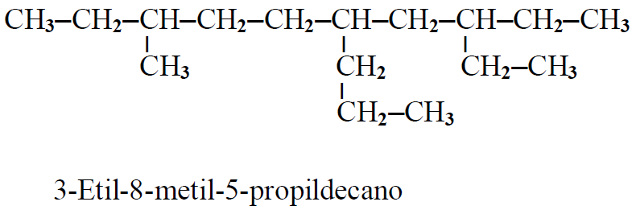
La cadena principal es la horizontal de 10 átomos de carbono
La secuencia de números localizadores de los radicales es 3, 6 y 8 empezando por la izquierda y 3, 5 y 8 por la derecha
El carbono 1 será el del extremo derecho por ser esta secuencia más baja.
Entonces el radical etilo está unido al carbono 3, el propilo al 5 y el metilo está unido al 8.
10 9 8 7 6 5 4 3 2 1
1 2 3 4 5 6 7 8 9 10

Slide 4
La cadena principal es la horizontal de 10 átomos de carbono
La secuencia de números localizadores de los radicales es 3, 6 y 8 empezando por la izquierda y 3, 5 y 8 por la derecha
El carbono 1 será el del extremo derecho por ser esta secuencia más baja.
Entonces el radical etilo está unido al carbono 3, el propilo al 5 y el metilo está unido al 8.
10 9 8 7 6 5 4 3 2 1
1 2 3 4 5 6 7 8 9 10

Slide 5
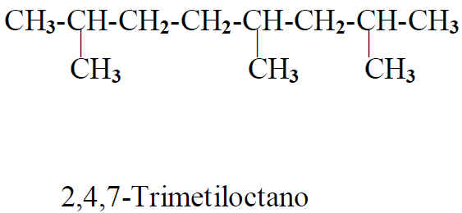
- Como los tres radicales son iguales se pone el prefijo multiplicador tri-

Slide 6
- Como los tres radicales son iguales se pone el prefijo multiplicador tri-

Slide 7
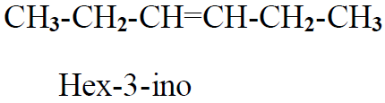
- La molécula es simétrica por lo que es indiferente por qué extremo se empiece a numerar
la cadena carbonada.
- Los enlaces se numeran de modo que el enlace 1 está entre los átomos de carbono 1 y 2, el enlace 2 está entre los carbonos 2 y 3 y así sucesivamente.

Slide 8
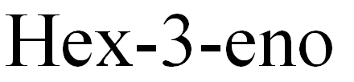
- La molécula es simétrica por lo que es indiferente por qué extremo se empiece a numerar
la cadena carbonada.
- Los enlaces se numeran de modo que el enlace 1 está entre los átomos de carbono 1 y 2, el enlace 2 está entre los carbonos 2 y 3 y así sucesivamente.

Slide 9
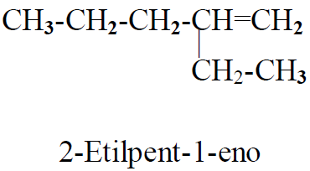
- Se trata de un alqueno por tanto el doble enlace necesariamente debe estar en la
cadena principal que es de 5 carbonos, aunque haya otra más larga de 6 átomos de
carbono.
- La cadena se empieza a numerar por la derecha porque el doble enlace tiene su número localizador más bajo empezando a contar por dicho extremo.
- Como tiene prioridad el doble enlace sobre el radical da lo mismo en qué sitio está unido a la cadena, en este caso el carbono 1 sería siempre el de la derecha.

Slide 10
- Se trata de un alqueno por tanto el doble enlace necesariamente debe estar en la
cadena principal que es de 5 carbonos, aunque haya otra más larga de 6 átomos de
carbono.
- La cadena se empieza a numerar por la derecha porque el doble enlace tiene su número localizador más bajo empezando a contar por dicho extremo.
- Como tiene prioridad el doble enlace sobre el radical da lo mismo en qué sitio está unido a la cadena, en este caso el carbono 1 sería siempre el de la derecha.

Slide 11
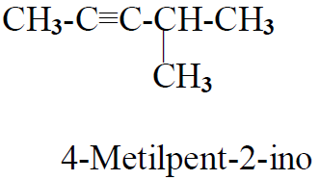
Se trata de un alquino por tanto el triple enlace tiene prioridad sobre el radical
La cadena principal se empieza a numerar por la izquierda porque de ese modo el triple enlace tiene su número localizador más bajo que si se empieza por el otro extremo.

Slide 12
Se trata de un alquino por tanto el triple enlace tiene prioridad sobre el radical
La cadena principal se empieza a numerar por la izquierda porque de ese modo el triple enlace tiene su número localizador más bajo que si se empieza por el otro extremo.

Slide 13
FORMULACIÓN
de
HIDROCARBUROS

Slide 14
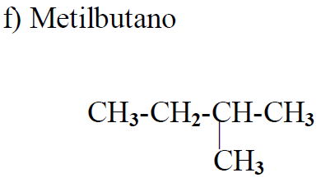
Se comienza poniendo el esqueleto de la cadena principal y a continuación los radicales
y dobles o triples enlaces, por último se completa con un número de átomos de hidrógeno
unidos a cada carbono de tal manera que junto con los enlaces C-C sumen cuatro en total,
que es la valencia del carbono

Slide 15
Se comienza poniendo el esqueleto de la cadena principal y a continuación los radicales
y dobles o triples enlaces, por último se completa con un número de átomos de hidrógeno
unidos a cada carbono de tal manera que junto con los enlaces C-C sumen cuatro en total,
que es la valencia del carbono

Slide 16
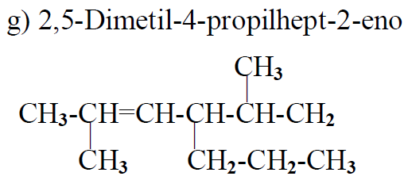
- El prefijo hept- indica que la cadena principal tiene 7 carbonos.
- El sufijo -eno precedido del 2 indica que el enlace carbono-carbono número 2,
es decir, el que está entre los carbonos 2 y 3 es un doble enlace C=C.
- Los radicales se unen a los carbonos que corresponden a su número localizador en la
cadena principal.

Slide 17
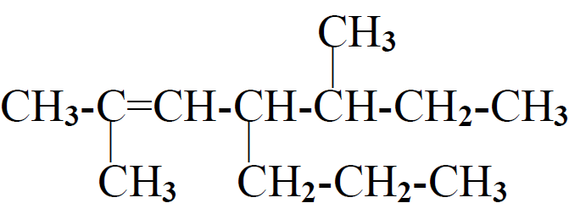
- El prefijo hept- indica que la cadena principal tiene 7 carbonos.
- El sufijo -eno precedido del 2 indica que el enlace carbono-carbono número 2,
es decir, el que está entre los carbonos 2 y 3 es un doble enlace C=C.
- Los radicales se unen a los carbonos que corresponden a su número localizador en la
cadena principal.

Slide 18

- Los hidrocarburos cíclicos suelen simbolizarse con su fórmula geométrica la parte
cíclica y los radicales alicíclicos con la fórmula semidesarrollada.
- En este caso es indistinto el lugar en el que situemos el radical etilo.

Slide 19
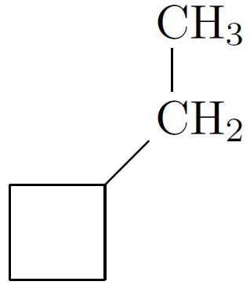
- Los hidrocarburos cíclicos suelen simbolizarse con su fórmula geométrica la parte
cíclica y los radicales alicíclicos con la fórmula semidesarrollada.
- En este caso es indistinto el lugar en el que situemos el radical etilo.

Slide 20

- Vemos que está bien nombrado porque aunque el radical etilo está unido al cuarto
carbono empezando por el otro extremo tiene prioridad el triple enlace.
- Los átomos de carbono que están unidos mediante un triple enlace en carbonos
no terminales no tienen átomos de hidrógeno ni radicales unidos a ellos.

Slide 21
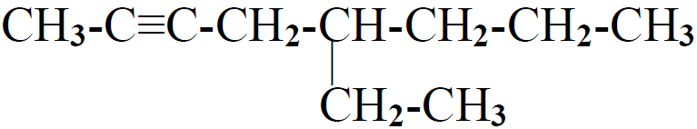
- Vemos que está bien nombrado porque aunque el radical etilo está unido al cuarto
carbono empezando por el otro extremo tiene prioridad el triple enlace.
- Los átomos de carbono que están unidos mediante un triple enlace en carbonos
no terminales no tienen átomos de hidrógeno ni radicales unidos a ellos.

Slide 22

Este es un compuesto aromático, derivado del benceno. Tiene dos radicales en posiciones
opuestas y el otro en cualquiera de las cuatro posiciones restantes.

Slide 23
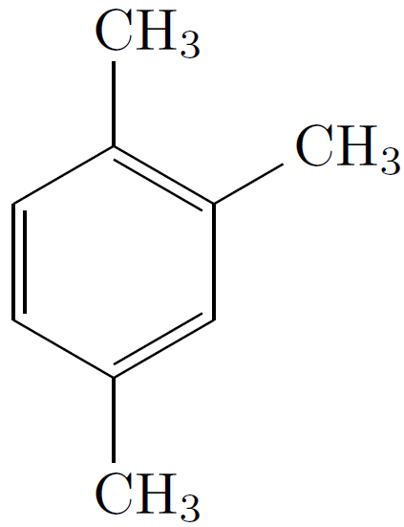
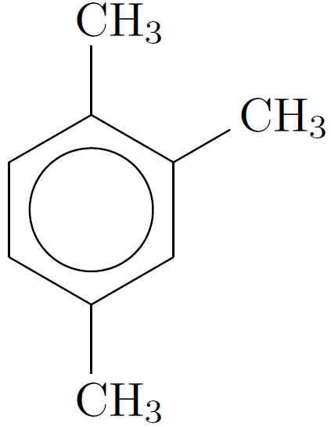
Este es un compuesto aromático, derivado del benceno. Tiene dos radicales en posiciones
opuestas y el otro en cualquiera de las cuatro posiciones restantes.

